Slide 1

Caminho...
Biajova Slides

Slide 2

Não existe um só caminho. São vários.
Se não deu certo, busque outras alternativas.
Nosso maior desafio é aprender a
ACEITAR nosso engano e MUDAR!

Slide 3

Insistimos no erro e muitas vezes
perdemos nosso precioso TEMPO
reclamando ou culpando os outros.

Slide 4
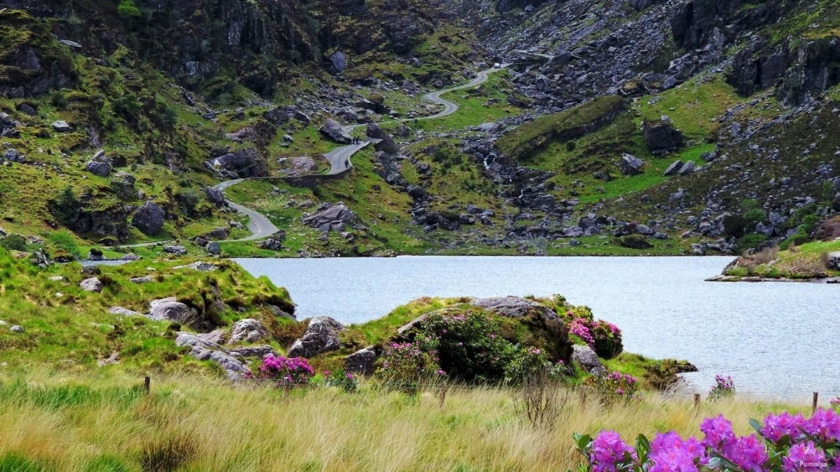
Não é o TEMPO que passa... É a VIDA.
Não somos eternos
e RECLAMAR é perder VIDA.
Seja resiliente... Aprenda a curvar-se
diante das adversidades.

Slide 5

Ser flexível nos ajuda a enfrentar
os ventos fortes da vida.
Muitas vezes teremos
que nos recolher e esperar
a tempestade passar.

Slide 6
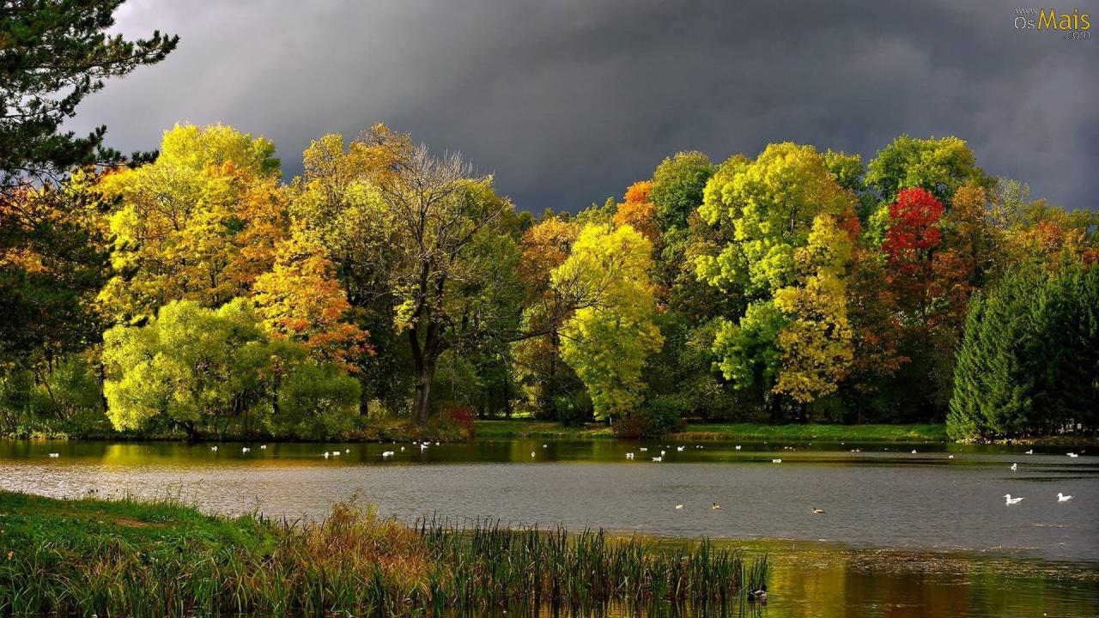
Não estamos aqui para vencer o outro...
Estamos aqui para CRESCER
e aprender as lições que a vida nos traz.
Agradeça pela dor,
pois é ela que te faz mudar,
caso contrário você ficaria preso
na zona de conforto.

Slide 7
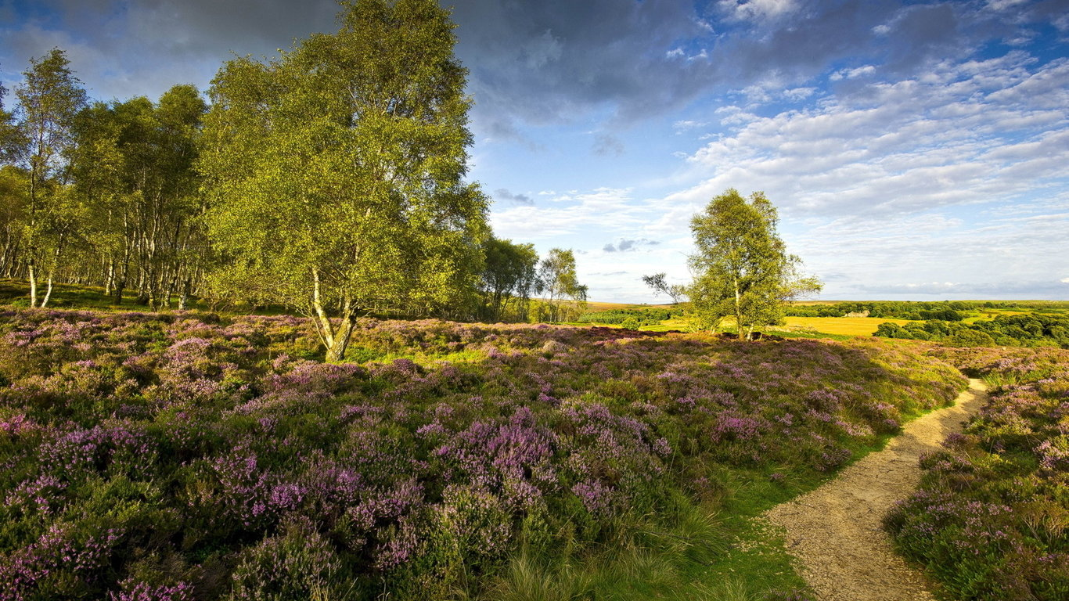
Poderia ser diferente,
mas se você analisar a sua vida,
observará que foram os momentos
difíceis que forçaram a sua EVOLUÇÃO.

Slide 8
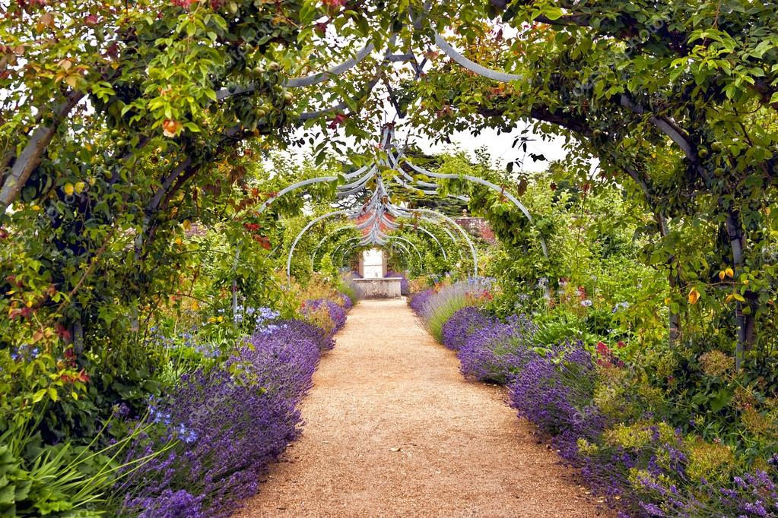
A vida não é dura,
nós é que não temos a sabedoria
para enxergar seus ensinamentos.
A lição se repetirá até que
seja aprendida...

Slide 9
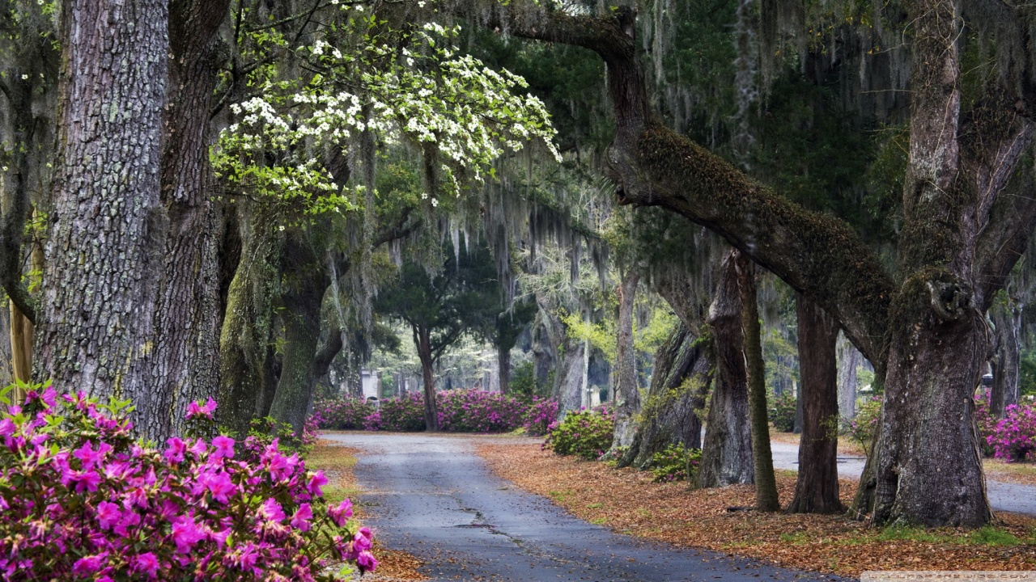
Observe-se e perceba onde
VOCÊ precisa melhorar-se!
Enxergar um erro em nós
e corrigi-lo é EVOLUIR.
Observar os erros dos outros
é perder TEMPO.
EVITE JULGAR, pois cada um está
exatamente onde necessita estar.
Medite!

Slide 10



Texto/Autor: Paulo Sérgio Lopes
Música: Peters Weekers
Formatação: Bia Vasconcellos
bvbiavasconcellos@gmail.com
www.sergrasan.com/biajovaslides
www.youtube.com/c/bvbiavasconcellos/videos
BIAJOVA SLIDES
<&>
AMOR À VIDA

